Slide 1
Ciência e Bíblia
Aula 11 – Qual a idade do Universo?
Iniciaremos às 20h00

Slide 2
Ciência e Bíblia
Aula 11 – Qual a Idade do Universo

Slide 3
Revisão: Convergência Ciência e Bíblia
.
.

Slide 4
Revisão - Absolutos
Deus é o Criador
Deus é intencional
Deus é pessoal
Deus é o autor da Bíblia

Slide 5
Posições sobre a Criação
Design Inteligente
Terra Jovem
Terra Antiga
Evolução Teísta
Evolução Naturalista
Como Deus atua?
Intervenções milagrosas
Processos naturais

Slide 6
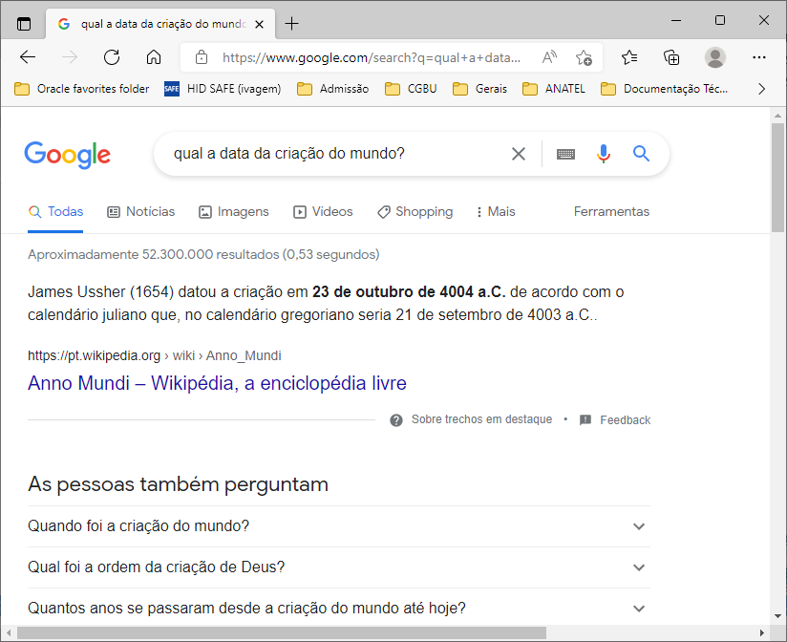
Qual a data em que o mundo foi criado?
Visão Terra Jovem

Slide 7
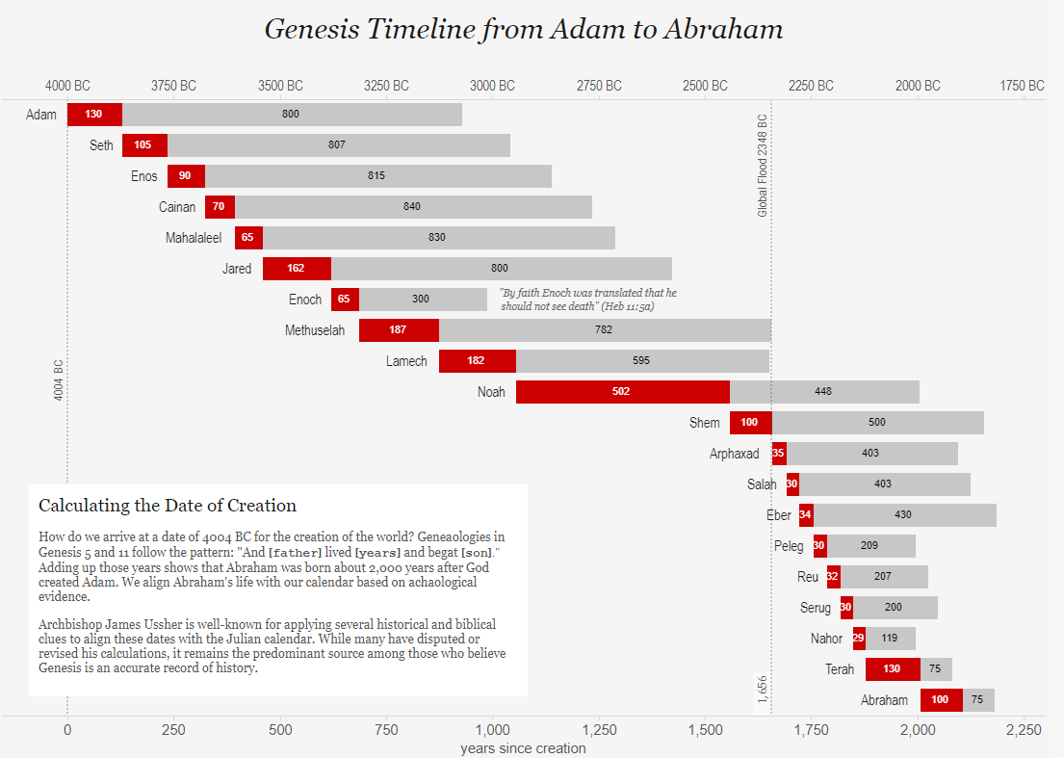
Cronologia Bíblica

Slide 8
Visão atual da ciência
Ciência Atual
Universo - 13,8 bilhões de anos
Planeta Terra – 4,5 bilhões de anos
Mas como se chegou a esses valores?

Slide 9
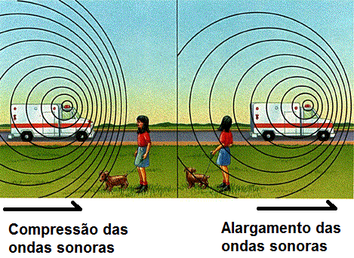
Distância das galáxias
O desvio para o vermelho

Slide 10
Distância das galáxias
O desvio para o vermelho

Slide 11
Datação Radiométrica

Slide 12
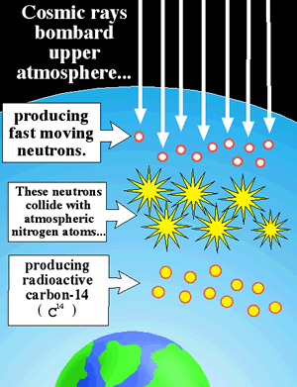
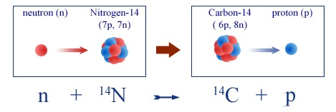
Datação Radiométrica
Datação via Carbono 14
O que é?

Slide 13
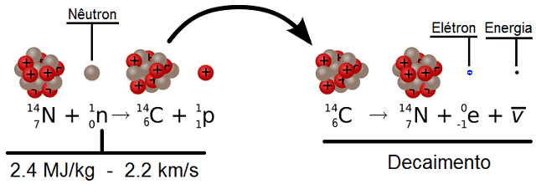
Datação Radiométrica
Datação via Carbono 14
O que é?

Slide 14
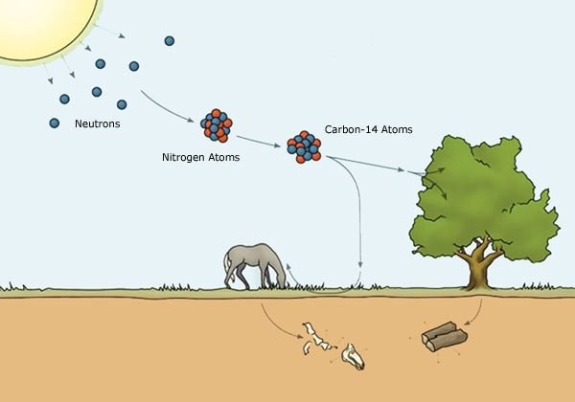
Datação Radiométrica

Slide 15
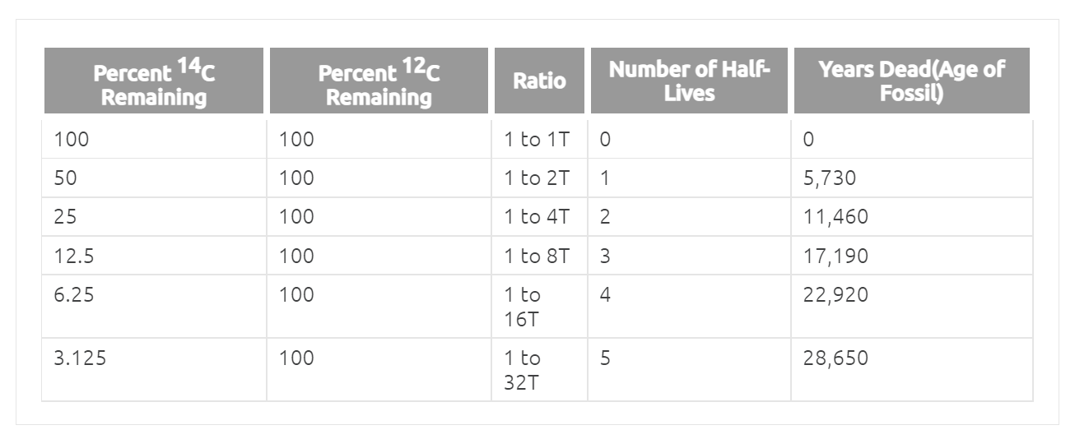
Datação Radiométrica

Slide 16
Questões
A datação C14 só se aplica a seres vivos e alguns outros materiais
... só é adequada para medições até cerca de 70.000 anos
Caso contrário não há precisão, devido à radiação a ser medida ser muito pequena (meia vida ~5.000 anos)
... implica no uniformismo, ou seja, a atmosfera sempre foi como é hoje, na relação C14 / C12

Slide 17
Questões
Porém há outras formas de datação ...
Uranio – Chumbo
U²³⁵ – meia vida de 700 milhões de anos
U²³⁸ – meia vida de 4,5 bilhões de anos
Rubídio - Estrôncio

Slide 18
Questões Distância das Galáxias
A discussão afeta a medida da velocidade da luz
Seria essa velocidade a mesma durante toda a existência do Universo?
(Redimindo a Ciência, pg 144)

Slide 19
Conclusão
Embora possa haver alguma discussão a respeito das datações e dos processos envolvendo o planeta Terra, a medida do tempo da existência do Universo – atualmente – não apresenta nenhum questionamento especialmente forte que faça com que se possa construir uma alternativa plenamente defensável.
... mas há pequenas questões interessantes.
Distância da Lua aumentando?
Genesis 1 e 2, pg 114 - Adauto Lourenço

Slide 20
Ciência e Bíblia

